Slide 1
뉴 슈퍼마리오 브러더스 모작
02반 2021184008 김준호

Slide 2
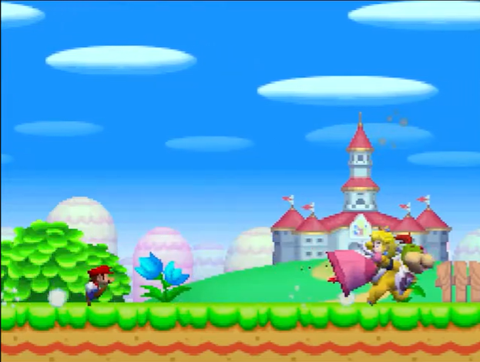
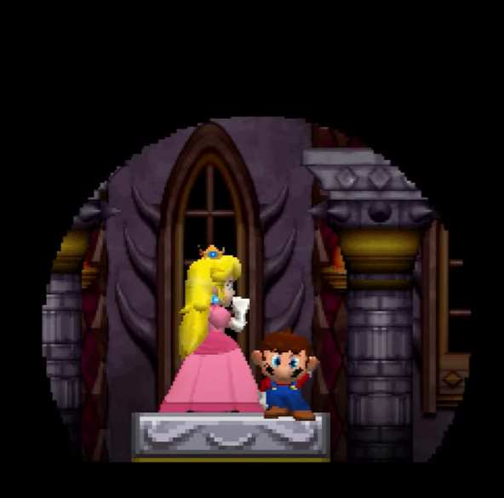
핵심 컨셉
횡스크롤 2D 게임
몬스터 및 장애물을 헤쳐 나가는 액션 게임
쿠파 주니어에게 납치당한 피치 공주를 구출

Slide 3
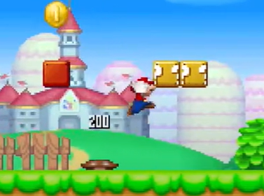
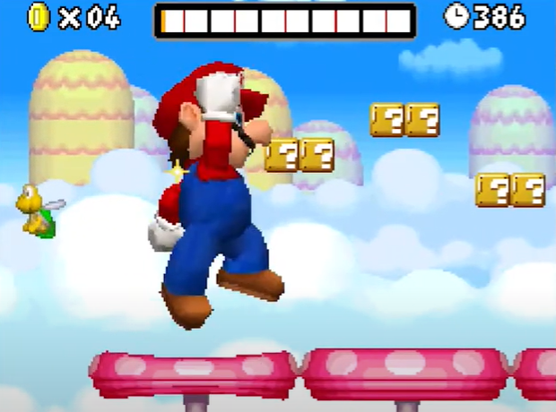
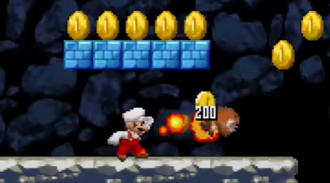

재미요소
마리오의 변신을 활용한 몬스터와의 전투
(무적마리오, 파이어마리오, 꼬마리오, 거인 마리오 )
코인 획득 및 몬스터 처치 등 다양한 방식을 통한 점수 획득

Slide 4
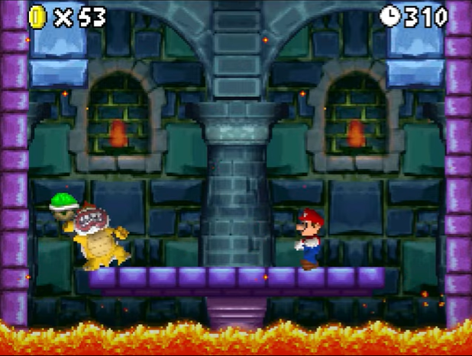
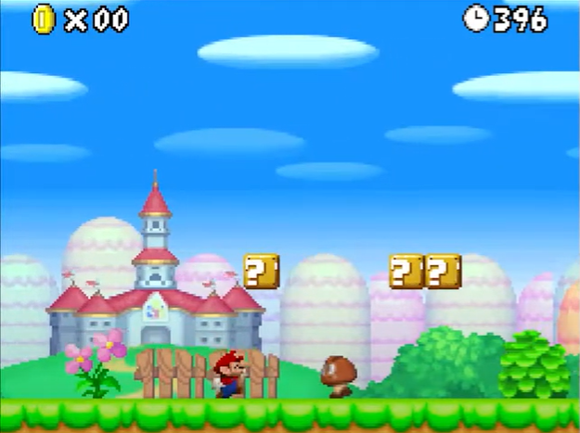
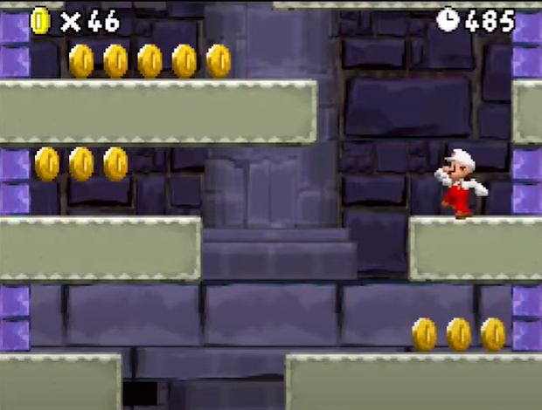
예상 게임 흐름
2개의 스테이지와 보스 스테이지
지상 스테이지
지하 스테이지
보스전(쿠파 주니어)

Slide 5
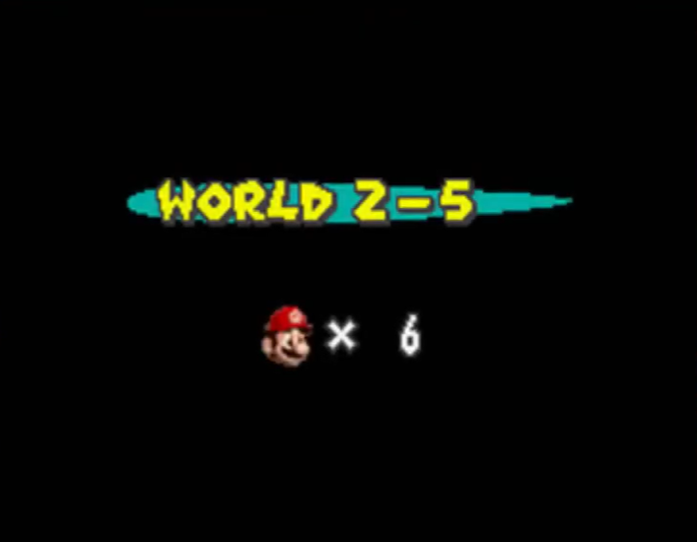
예상 게임 흐름
캐릭터가 죽으면 해당 단계의 스테이지 시작점에서 부활
주어진 목숨을 모두 소진하면 맨 처음부터 시작

Slide 6
개발 일정
1~2주차 : 캐릭터의 이동 및 장애물 구현
3~4주차 : 마리오의 변신 구현
5~6주차 : 보스 및 몬스터의 패턴 구현
7~8주차 : 피치공주 납치 애니메이션 구현 및 최종 점검

Slide 7
감사합니다!

Slide 8
조작
w, a, s, d를 통한 이동
스페이스로 점프
마우스 클릭으로 파이어볼 쏘기

Slide 9
사용할 캐릭터 및 아이템
캐릭터 :
- 마리오, 피치공주, 쿠파 주니어,
- 굼바(버섯), 엉금엉금(거북이), 뻐끔플라워, 와르르(해골 거북이), 펄럭펄럭(날개 거북이)
아이템 :
코인(점수획득) : 누적 100개 획득 시 1UP(목숨)
슈퍼버섯(슈퍼마리오), 파이어플라워(파이어마리오), 레인보우스타(무적), 거대버섯(거대 마리오)

